Slide 1

Решение задач по теме: «Признаки подобия треугольников»

Slide 2
Решение задач по теме: «Признаки подобия треугольников»
Геометрия полна приключений, потому, что за каждой задачей скрывается приключение мысли. Решить задачу – это значит пережить приключение.
В. Произволов.

Slide 3
Проверим
домашнее задание

Slide 4
Верно ли утверждение:
Да
Два треугольника подобны, если их углы соответственно равны и сходственные стороны пропорциональны.
Два равносторонних треугольника всегда подобны
Если три стороны одного треугольника соответственно пропорциональны трем сторонам другого треугольника,то такие треугольники подобны.
Стороны одного треугольника имеют длины 3, 4, 6 см, стороны другого треугольника равны 9, 14, 18 см. Подобны ли эти треугольники?
Периметры подобных треугольников равны.
Да
ДА
Нет
Нет

Slide 5
Верно ли утверждение:
Нет
Если два угла одного треугольника равны 60° и 50°, а два угла другого треугольника равны 50° и 80°, то такие треугольники подобны.
Два прямоугольных треугольника подобны, если имеют по равному острому углу.
Два равнобедренных треугольника подобны.
Если два угла одного треугольника соответственно равны двум углам другого треугольника,то такие треугольники подобны.
Если две стороны одного треугольника соответственно пропорциональны двум сторонам другого треугольника,то такие треугольники подобны.
Да
Нет
Да
Нет

Slide 6
Третий лишний

Slide 7
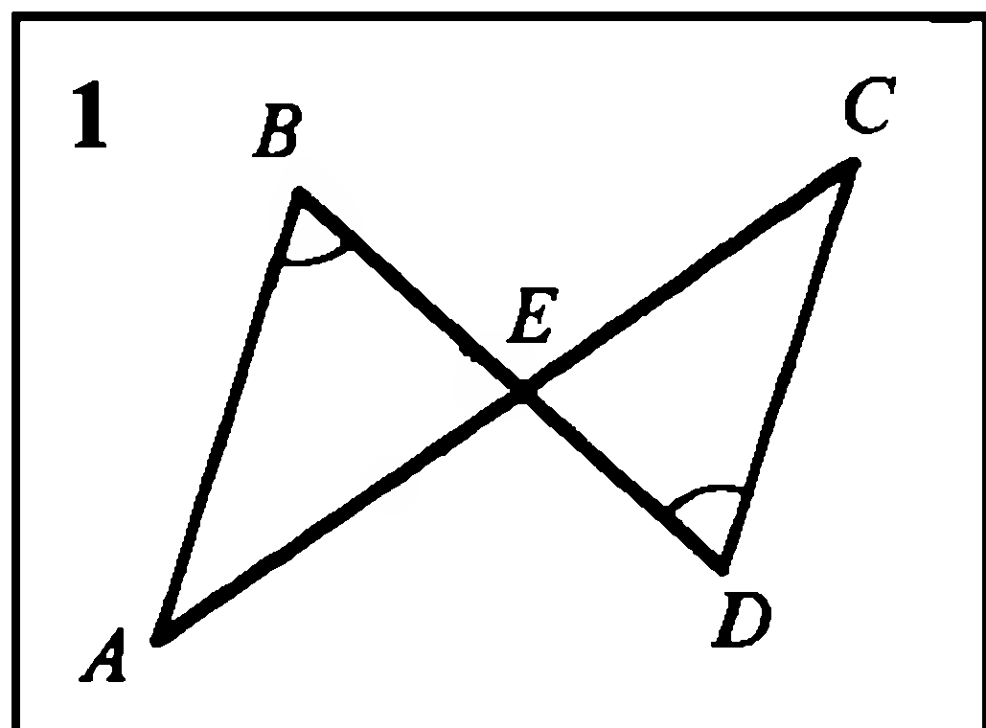
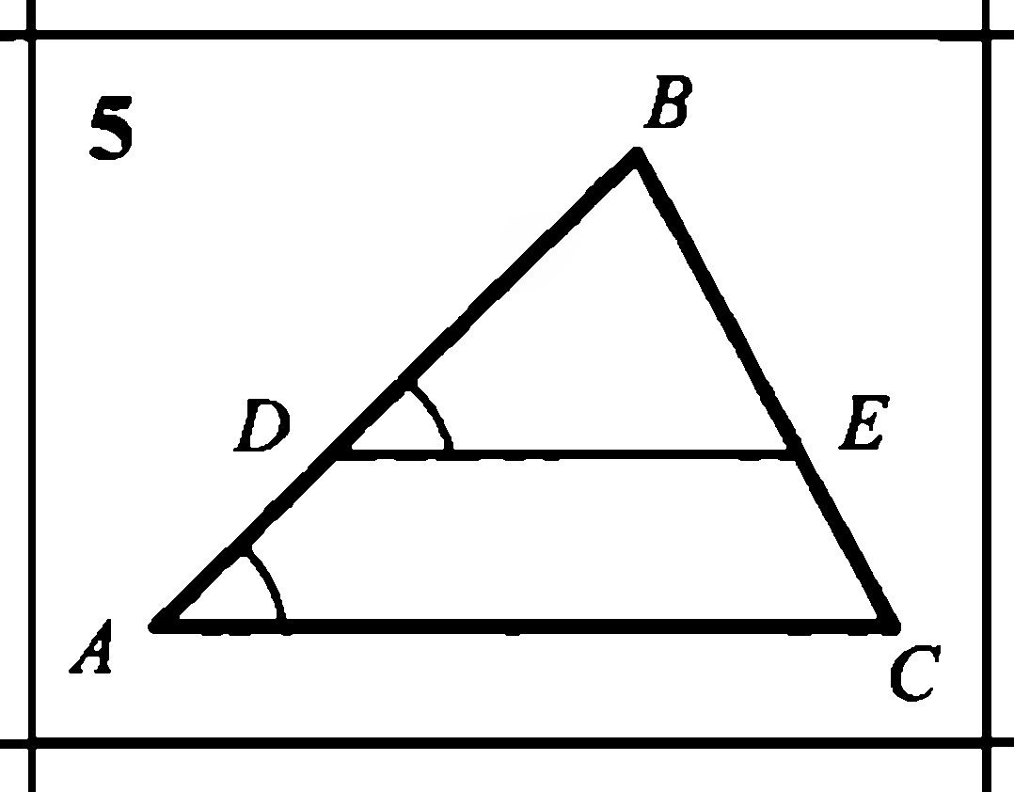
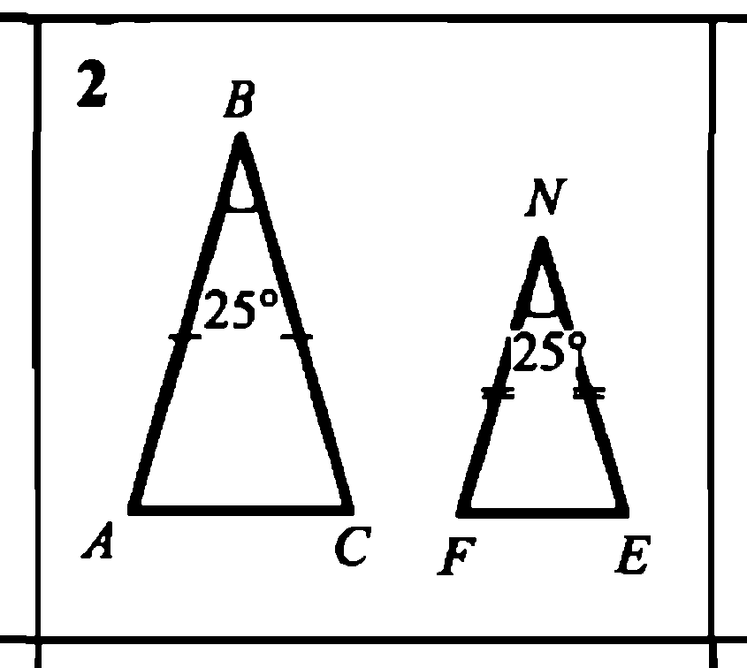

Slide 8
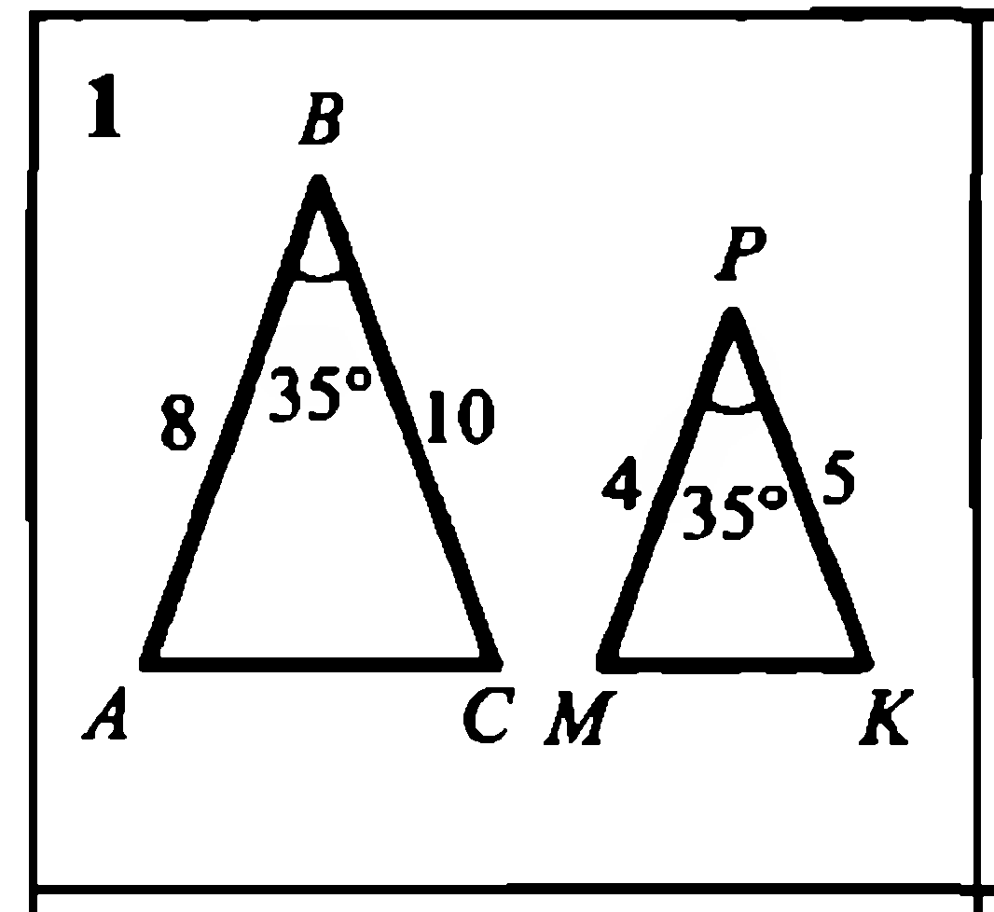
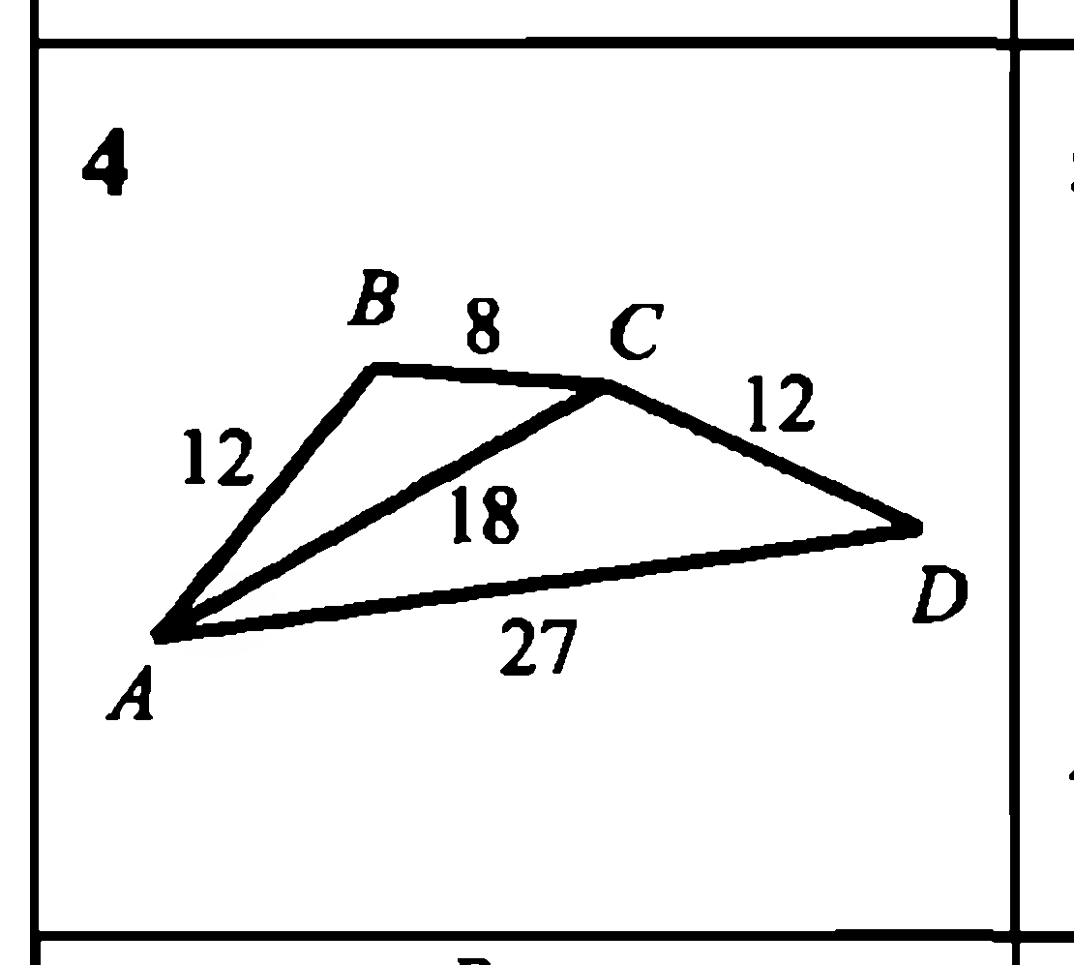
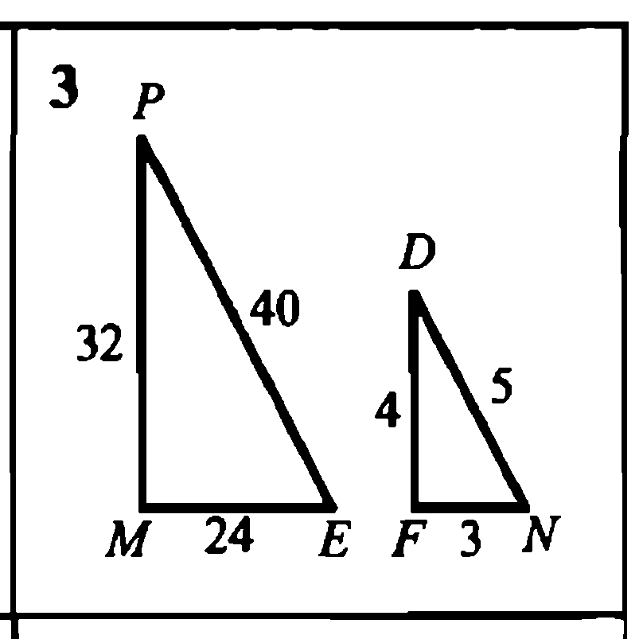

Slide 9
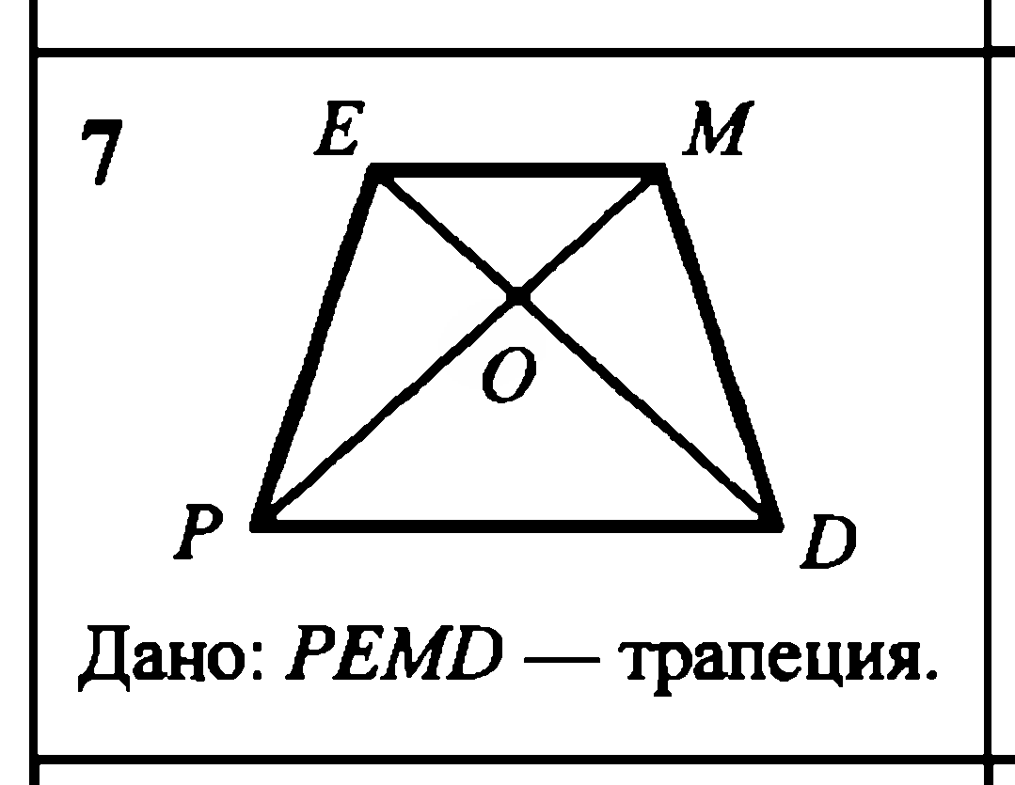
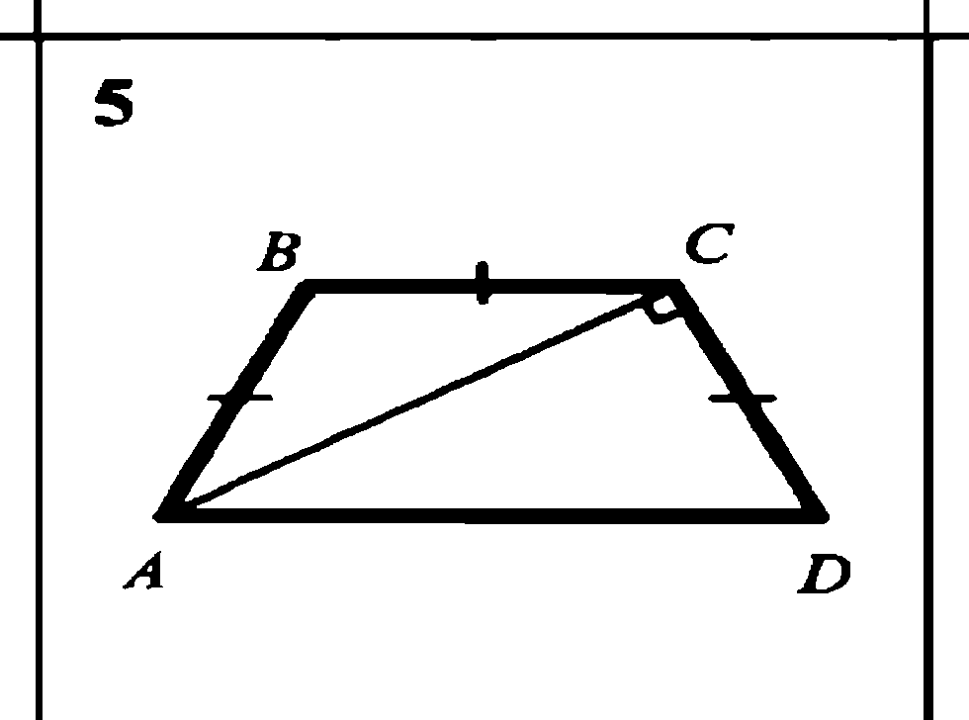
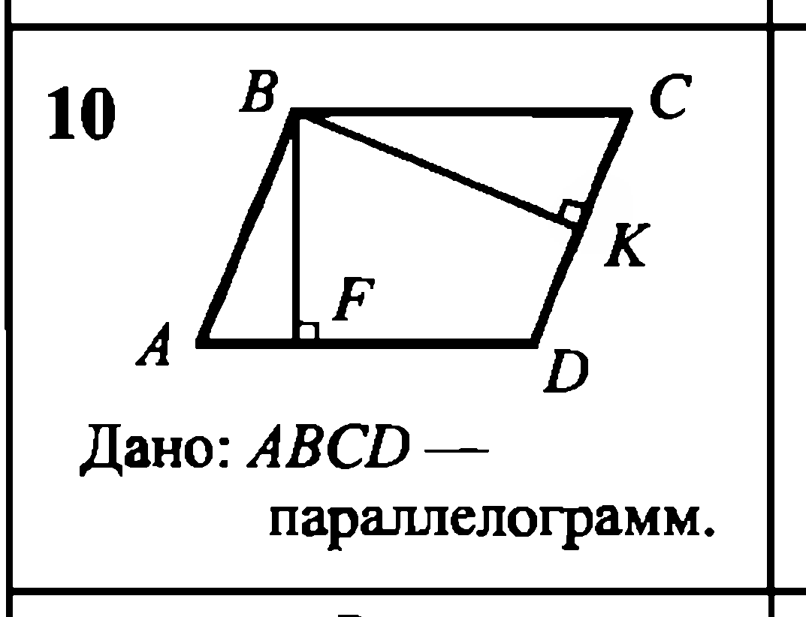

Slide 10
Рано или поздно всякая правильная математическая идея находит применение в том или ином деле.
Алексей Николаевич Крылов
(1863-1945)
Советский кораблестроитель, механик и математик, академик

Slide 11
Задачи из ОГЭ

Slide 12
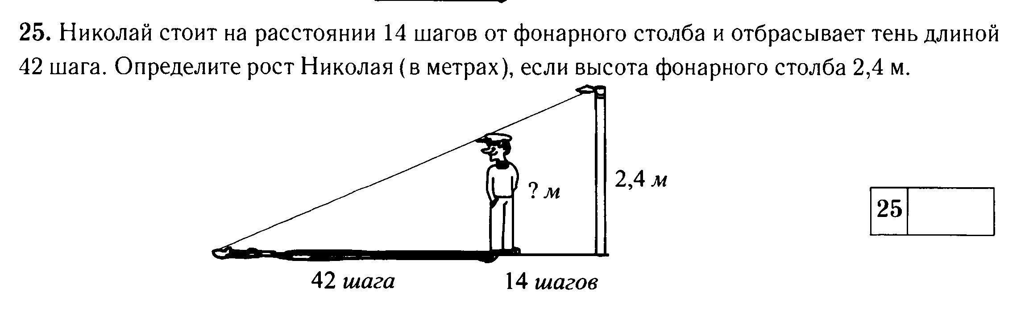

Slide 13


Задача 2
В параллелограмме ABCD
AE – биссектриса угла А.
Стороны параллелограмма АВ и ВС
относятся как
АЕ пересекает диагональ BD в точке К.
Найти отношение

Slide 14
Проверь себя
 | 1 вариант | 2 вариант
1 | Б | А
2 | В | А
3 | Б | А
4 | Б | Б
5 | А | А

Slide 15
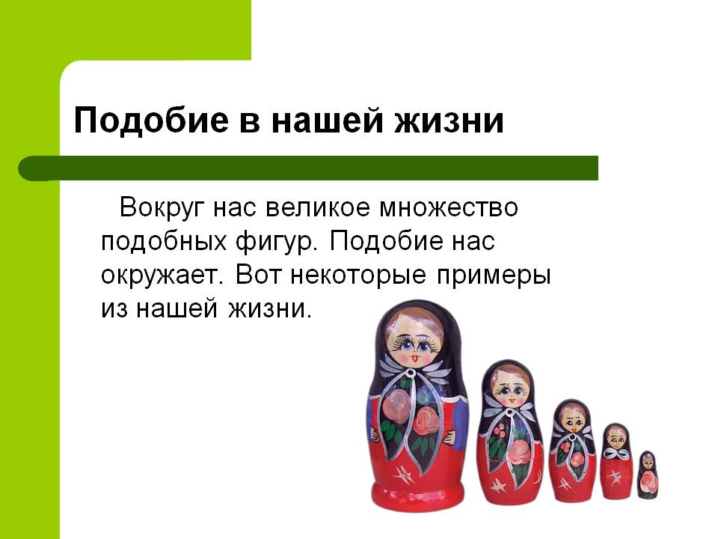

Slide 16
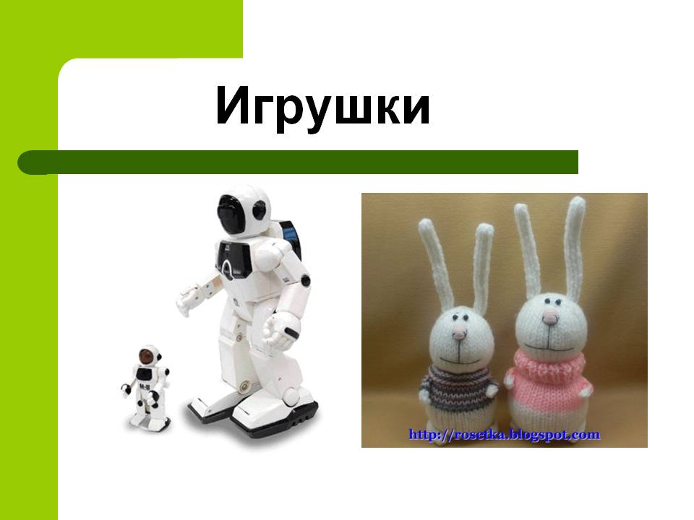

Slide 17


Slide 18
Подведение итогов урока:
Сегодня на уроке я повторил …
Сегодня на уроке я научился …
Мне необходимо еще поработать над …

Slide 19
Менее 16 баллов– карточка №1
17 – 21 баллов– карточка №2
Более 22 баллов– карточка №3
Домашнее задание

Slide 20
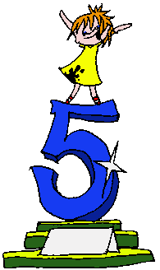
СПАСИБО ЗА УРОК!

